Slide 1
Analisis Nilai dan Volume Ekspor - Impor Produk Perikanan Indonesia (2018 – 2023)
Saffa Rahmatullah
saffarahmatullah@gmail.com

Slide 2
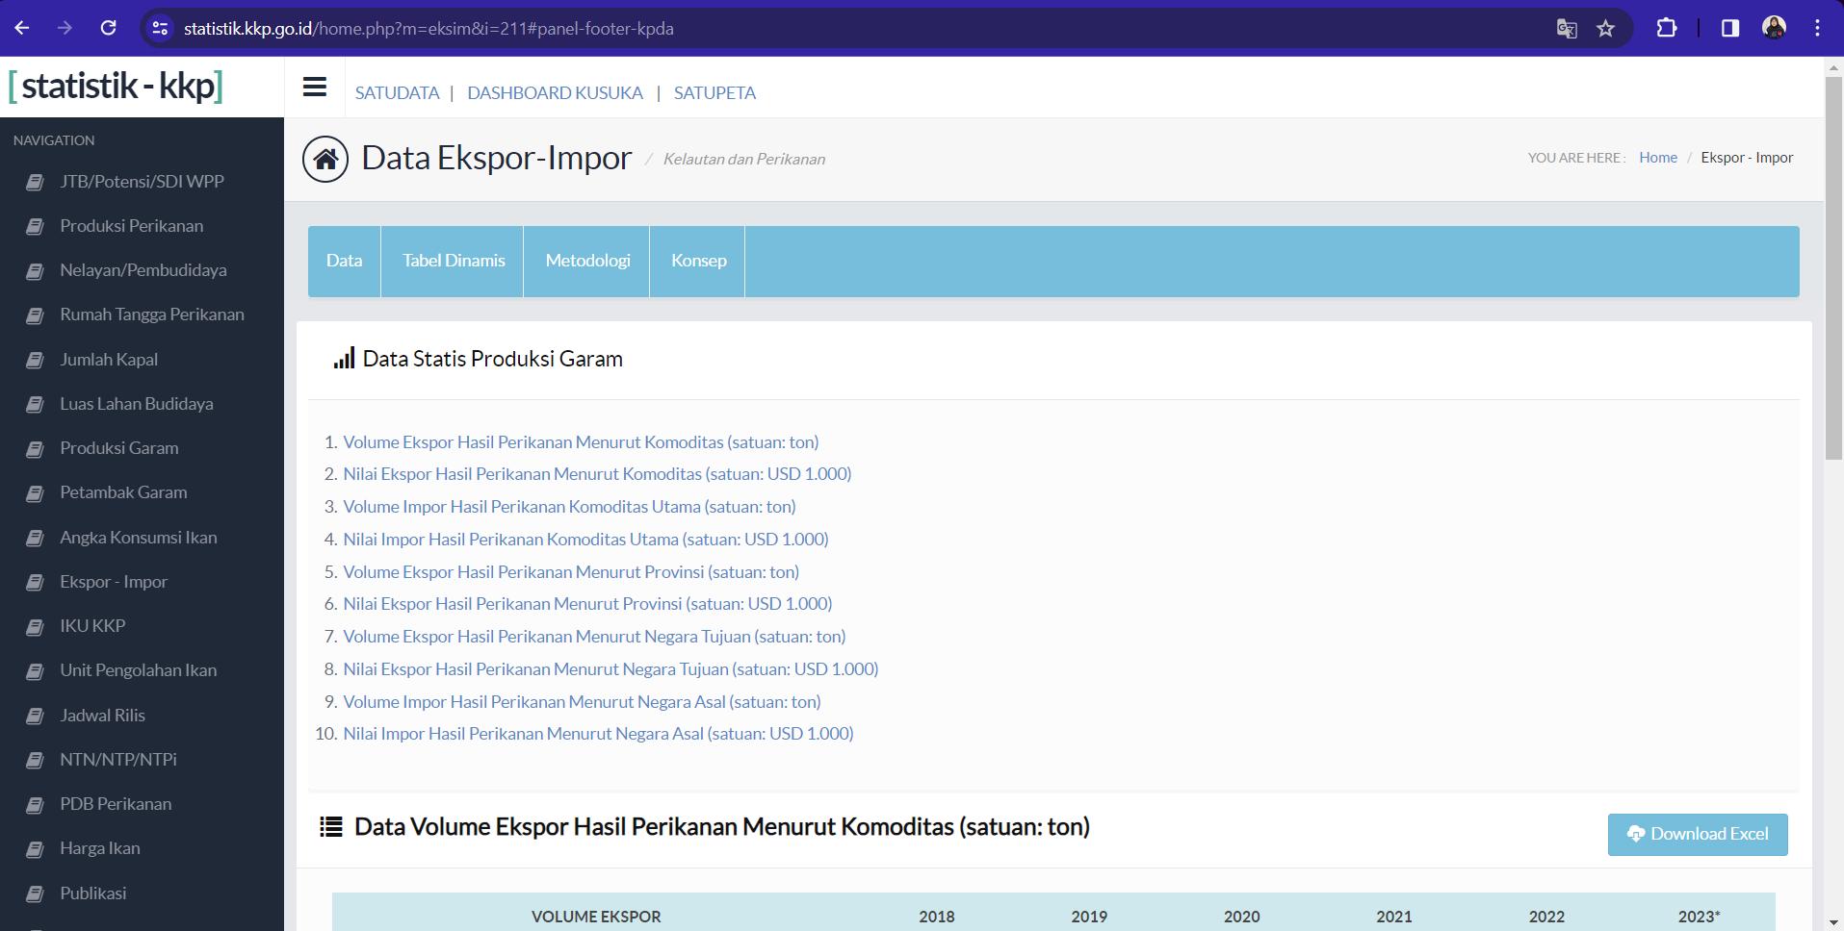
Step 1 - Data Collection & Data Integration
- Mengekstrak data dari statistic kkp khususnya pada section Ekspor – Impor Kelautan dan Perikanan untuk periode 2018 – 2023. Source : https://statistik.kkp.go.id/home.php?m=eksim&i=211

Slide 3
Scope and Limitation
Range data yang digunakan berkisar dari tahun 2018 hingga 2023
Data hasil perikanan yang digunakan dikelompokkan berdasarkan Komuditasnya
Raw data, data cleansing, dan data untuk dashboard dapat diakses pada link berikut:
https://drive.google.com/drive/folders/1OFlLnXpyYBdHq3qCPkzJ2-YW4mh8Ljs9?usp=sharing

Slide 4
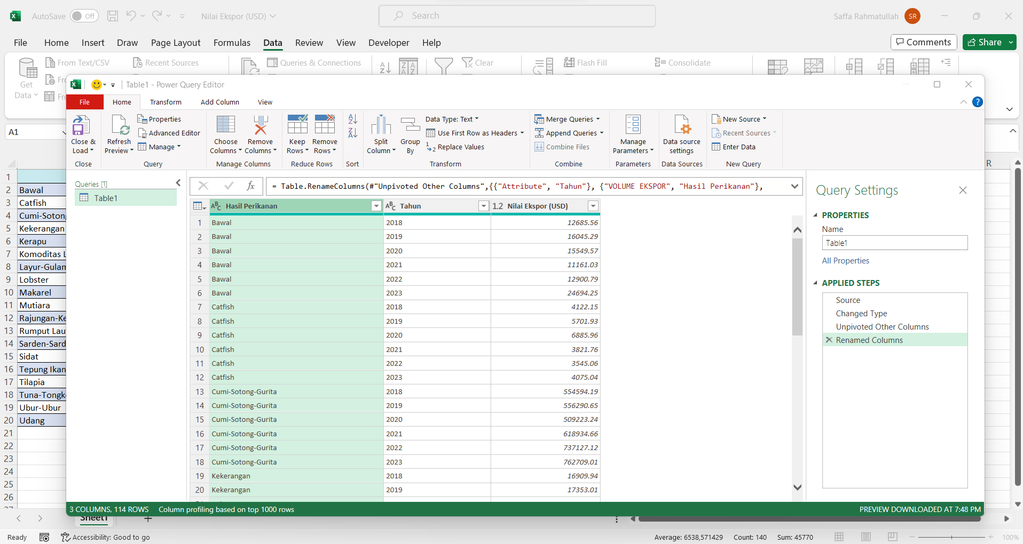
Step 2 - Data Cleansing
- Transformasi struktur data Nilai Ekspor, Volume Ekspor, Nilai Impor, dan Volume Ekspor dengan mengubah kolom Tahun menjadi baris pada setiap data menggunakan Power Query

Slide 5
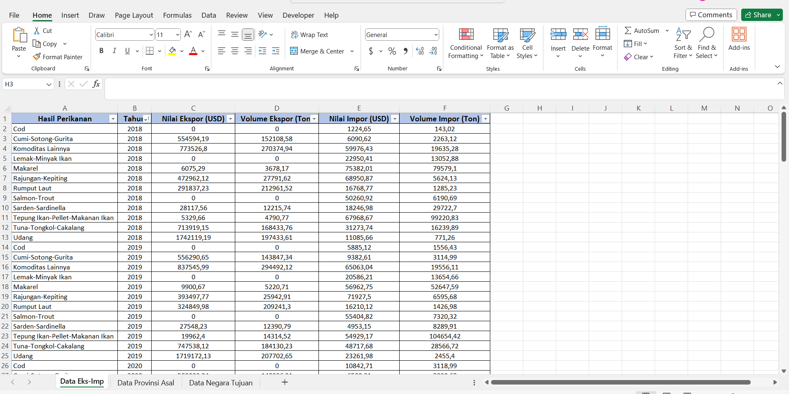
- Pastikan tidak ada baris yang null dan gabungkan semua data yang susah di transformasi struktur datanya menjadi satu file data

Slide 6
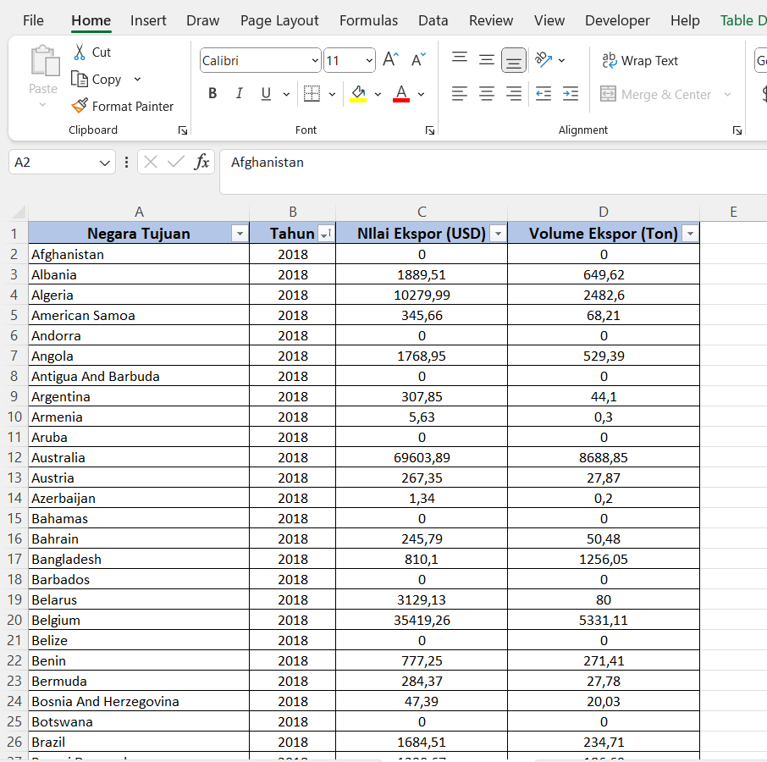
- Transform struktur data Nilai dan Volume Ekspor berdasarkan negara tujuan untuk pendukung dashboard

Slide 7
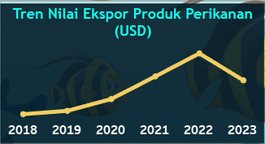
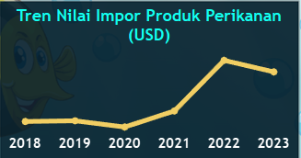
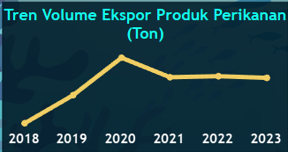
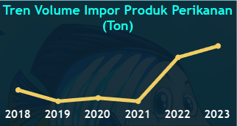
Step 3 - Data Exploration & Data Visualisation
- Menentukan Tren Nilai dan Volume Ekspor Impor Produk Perikanan Indonesia 5 tahun terakhir (2018 – 2023)

Slide 8
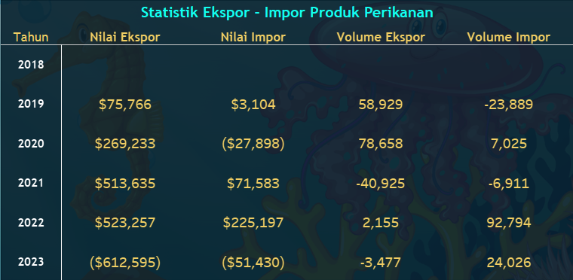
- Menentukan statistic perkembangan Nilai dan Volume Ekspor Impor Produk Perikanan setiap tahunnya dengan membuat calculated field dengan rumus SUM(expression) - LOOKUP(SUM([Nilai Ekspor (USD)]), -1)

Slide 9
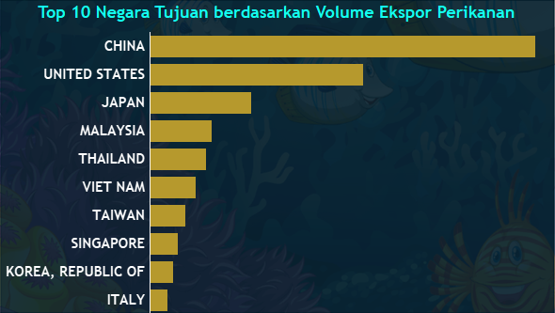
- Menentukan Top 10 Negara Tujuan dengan volume ekspor produk perikanan tertinggi 5 tahun terakhir

Slide 10
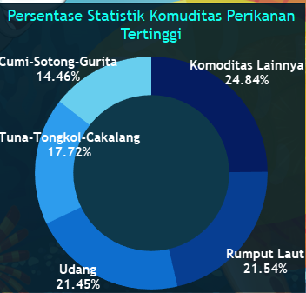
- Menentukan persentase statistik 5 komunitas perikanan tertinggi berdasarkan volume ekspornya

Slide 11
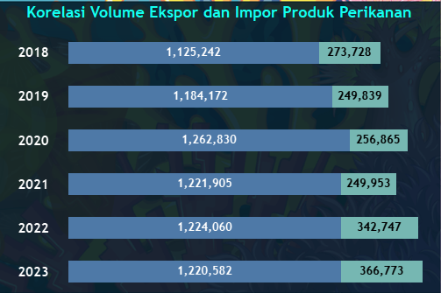
- Menentukan korelasi Volume Ekspor dengan Volume Impor Produk Perikanan pada setiap tahunnya

Slide 12
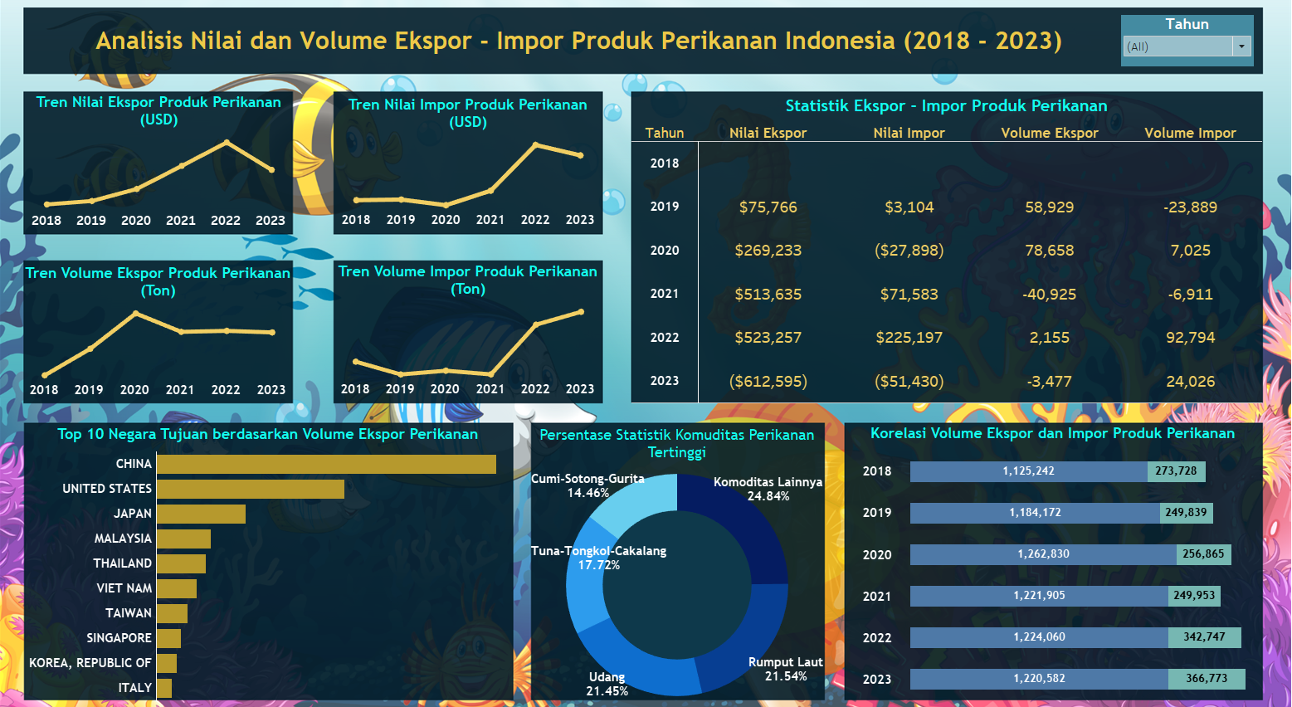
- Dashboard Interaktif
https://public.tableau.com/app/profile/saffa.rahmatullah/viz/CapstoneProject_17091387910070/Dashboard1?publish=yes

Slide 13
Step 3 - Insight Analysis
Terlihat bahwa Nilai Ekspor Impor produk perikanan mengalami kenaikan disetiap tahunnya, namun mengalami penurunan pada tahun 2023. Sedangkan untuk Volume Ekspor dan Volume Impor mengalami fluktuasi pada 5 tahun terakhir.
Statistik perubahan pada Nilai Ekspor dan Impor Produk Perikanan tertinggi terjadi pada tahun 2022, sedangkan pada Volume Ekspor dan Impor mengalami penurunan pada tahun 2021.
China menempati urutan pertama negara tujuan dengan volume ekspor produk perikanan tertinggi pada 5 tahun terakhir sebanyak 2.464.385 ton diikuti oleh United Stated dan Japan pada urutan kedua dan ketiga.
Komuditas perikanan dengan volume ekspor tertinggi yaitu komuditas lainnya dengan persentase 24.84% diikuti oleh Rumput Laut 21.54%, Udang 21.45%, Tuna-Tongkat-Cakalang 17.72%, dan Cumi-Sotong-Gurita 14.46%.
Korelasi antara Volume Ekspor dan Impor Produk Perikanan didominasi oleh volume ekspor disetiap tahunnya

